Slide 1
第11章 多媒体应用开发
《Android移动开发基础案例教程（第2版）》

Slide 2
学习目标/Target
掌握MediaPlayer类与SoundPool类的使用，能够实现播放音频
文件的功能
掌握VideoView类的使用，能够实现播放视频文件的功能
掌握MediaPlayer类与SurfaceView类的使用，能够实现播放视频文
件的功能

Slide 3
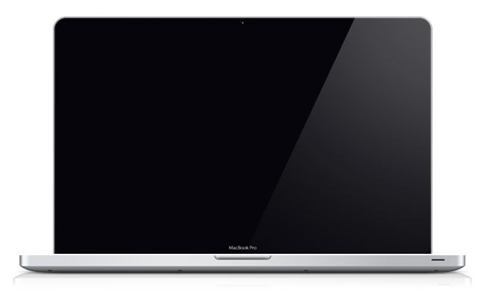

章节概述/ Summary
随着手机硬件的不断提升，手机已经成为人们日常生活中必不可少的设备，设备里面的多媒体资源想必是很多人的兴趣所在。多媒体资源一般包括音频、视频等，Android系统针对不同的多媒体提供了不同的类进行支持。接下来，本章将针对多媒体应用中的音频、视频操作进行讲解。

Slide 4
目录/Contents
01
音频播放
02
视频播放

Slide 5
11.1
音频播放

Slide 6

11.1 音频播放
先定一个小目标！
掌握MediaPlayer类与SoundPool类的使用，能够实现播放音频文件的功能

Slide 7
11.1.1 MediaPlayer类播放音频
Android应用中播放音频文件的功能一般都是通过MediaPlayer类实现的，该类提供了一些方法支持多种格式的音频文件，MediaPlayer类的常用方法如下表所示。
方法名称 | 功能描述
setDataSource() | 设置要播放的音频文件的位置
prepare() | 在开始播放之前调用这个方法完成准备工作
start() | 开始或继续播放音频
pause() | 暂停播放音频
reset() | 重置MediaPlayer对象
seekTo() | 从指定位置开始播放音频
stop() | 停止播放音频，调用该方法后MediaPlayer对象无法再播放音频
release() | 释放掉与MediaPlayer对象相关的资源
isPlaying() | 判断当前是否正在播放音频
getDuration() | 获取载入的音频文件的时长

Slide 8
11.1.1 MediaPlayer类播放音频
实例化MediaPlayer类
设置音频类型
MediaPlayer mediaPlayer = new MediaPlayer();
mediaPlayer.setAudioStreamType(AudioManager.STREAM_MUSIC);
MediaPlayer接收的音频类型有很多种，其中有四种较为常用：
AudioManager.STREAM_MUSIC（音乐）
AudioManager.STREAM_RING（响铃）
AudioManager.STREAM_ALARM（闹钟）
AudioManager.STREAM_NOTIFICTION（提示音）
音频类型不同占据的内存空间也不同，音频时间越短占的内存越小

Slide 9
11.1.1 MediaPlayer类播放音频
设置数据源
设置数据源有三种方式，分别是播放应用自带的音频文件、播放SD卡中的音频文件、播放网络音频文件。
应用程序自带音频文件
SD卡中音频文件
mediaPlayer.create(this,R.raw.xxx);
mediaPlayer.setDataSource("SD卡中的音频文件路径");
mediaPlayer.setDataSource("http://www.xxx.mp3");
网络音频文件
需要注意的是，播放网络中的音频文件时，需要在清单文件中添加访问网络的权限。

Slide 10
11.1.1 MediaPlayer类播放音频
播放小音频文件
mediaPlayer.prepare();
mediaPlayer.start();
将音频文件解析到内存中
播放音频
prepare()方法是同步操作，在主线程中执行，它会对音频文件进行解码，当prepare()执行完成之后才会向下执行。

Slide 11
11.1.1 MediaPlayer类播放音频
播放大音频文件
mediaPlayer.prepareAsync();
mediaPlayer.setOnPreparedListener(new OnPreparedListener){
public void onPrepared(MediaPlayer player){
mediaPlayer.start();
}
}
将音频文件解析到内存中
播放音频
prepareAsync()是子线程中执行的异步操作，不影响主线程。但是如果音频文件没解码完毕就执行start()方法会播放失败。因此要监听音频是否准备好的监听器OnPreparedListener。音频解码完成时会执行onPreparedListener()中的onPrepared()方法，在该方法中执行播放音乐的操作。

Slide 12
11.1.1 MediaPlayer类播放音频
暂停播放
if(mediaPlayer!=null && mediaPlayer.isPlaying()){
mediaPlayer.pause();
}
暂停播放
暂停播放之前先要判断MediaPlayer对象是否存在，并且是否正在播放音乐。

Slide 13
11.1.1 MediaPlayer类播放音频
重新播放
播放状态下进行重播
if(mediaPlayer!=null && mediaPlayer.isPlaying()){
mediaPlayer.seekTo(0);
return;
}
重新播放，0代表毫秒值
暂停状态下进行重播
if(mediaPlayer!=null){
mediaPlayer.seekTo(0);
mediaPlayer.start();
}
调用start()方法重新播放

Slide 14
11.1.1 MediaPlayer类播放音频
停止播放
if(mediaPlayer!=null && mediaPlayer.isPlaying()){
mediaPlayer.stop();
mediaPlayer.release();
mediaPlayer = null;
}
停止播放
调用release()方法将占用的资源释放并将MediaPlayer置为空

Slide 15
11.1.2 SoundPool类播放音频
SoundPool即音频池，可以同时播放多个短小的音频，而且占用的资源比较少，它适合在应用程序中播放按键音或者消息提示音等。SoundPool类设置音频的常用方法如下表所示。
方法名称 | 功能描述
load() | 加载音频文件
play() | 播放音频
pause(int streamID) | 根据加载的资源ID，暂停播放音频
resume(int streamID) | 根据加载的资源ID，继续播放暂停的音频资源
stop(int streamID) | 根据加载的资源ID，停止音频资源的播放
unload(int soundID) | 从音频池中卸载音频资源ID为soundID的资源
release() | 释放音频池资源

Slide 16
11.1.2 SoundPool类播放音频
创建SoundPool对象
public SoundPool (int maxStreams, int streamType, int srcQuality)
SoundPool类的构造方法中传递的参数含义如下：
maxStreams：指定可以容纳多少个音频
streamType：用于指定音频类型。
srcQuality：用于指定音频的品质，默认值为0。
SoundPool soundpool = new SoundPool(10,AudioManager.STREAM_SYSTEM, 0);
创建一个可以容纳10个音频的SoundPool对象

Slide 17
11.1.2 SoundPool类播放音频
加载音频文件
创建SoundPool对象后，接着调用load()方法来加载音频文件。根据传递参数的不同，有4个load()方法。
load (Context context, int resId, int priority)：通过指定的资源ID加载音频文件。
load (String path, int priority)：通过音频文件的路径加载音。
load (AssetFileDescriptor afd, int priority)：在 AssetFileDescriptor所对应的文件中加载音频。
soundpool.load(this, R.raw.alarm, 1);
通过资源ID加载音频文件alarm.wav

Slide 18
11.1.2 SoundPool类播放音频
播放音频文件
调用SoundPool对象的play()方法可播放指定的音频，具体如下：
play (int soundID, float leftVolume, float rightVolume, int priority,
int loop, float rate)
要播放的音频ID
左声道的音量
右声道的音量
播放音频的优先级
循环播放的次数
播放速率
播放raw文件夹中的sound.wav音频文件的示例代码如下：
soundpool.play(soundpool.load(MainActivity.this,
R.raw.sound, 1), 1, 1, 0, 0, 1);

Slide 19
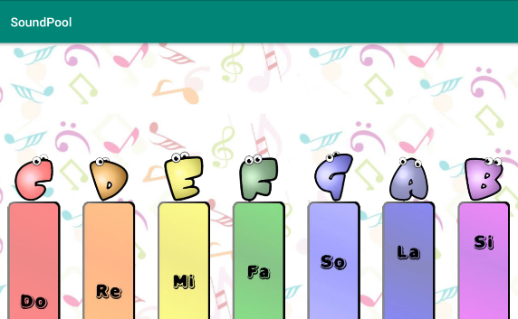
11.1.3 实战演练—弹钢琴
接下来我们通过一个弹钢琴的案例来演示SoundPool类的使用，本案例的界面效果如下图所示。
创建名为SoundPool的程序
指定包名为cn.itcast.soundpool
1
创建程序：
将音频文件导入到程序中的raw文件夹中
将界面图片导入到程序中的drawable-hdpi文件夹中
2
导入资源信息：
3
放置界面控件：
放置7个ImageView控件
4
创建背景选择器：
创建背景选择器icon_do_selector.xml
设置MainActivity对应的<activity>标签中的属性screenOrientation的值为landscape
5
设置界面横屏显示：
在MainActivity中通过SoundPool类的play()方法实现播放每个钢琴按键的音乐功能
6
实现界面功能：

Slide 20
11.2
视频播放

Slide 21
11.2 视频播放
先定一个小目标！
掌握MediaPlayer类与SurfaceView类的使用，能够实现播放视频文件的功能

Slide 22
11.2.1 VideoView控件播放视频
Android系统中的VideoView控件就是播放视频用的，借助它可以完成一个简易的视频播放器。
VideoView控件的常用方法
方法名称 | 功能描述
setVideoPath() | 设置要播放的视频文件的位置
start() | 开始或继续播放视频
pause() | 暂停播放视频
resume() | 将视频重新开始播放
seekTo() | 从指定位置开始播放视频
isPlaying() | 判断当前是否正在播放视频
getDuration() | 获取载入的视频文件的时长

Slide 23
11.2.1 VideoView控件播放视频
使用VideoView控件
在布局文件中添加VideoView控件
<VideoView
android:id="@+id/videoview"
android:layout_width="match_parent"
android:layout_height="match_parent" />
视频的播放
VideoView videoView = (VideoView) findViewById(R.id.videoview);
videoView.setVideoPath("mnt/sdcard/apple.avi");
videoView.setVideoURI(Uri.parse("http://www.xxx.avi"));
videoView.start();
播放本地视频
加载网络视频

Slide 24
11.2.1 VideoView控件播放视频
添加控制器
控制器MediaController是一个包含媒体播放器（MediaPlayer）控件的视图，包含了一些典型的按钮如：播放/暂停（Play/ Pause）、倒带（Rewind）、快进（Fast Forward）与进度滑动器（progress slider）。它管理媒体播放器（MediaController）的状态以保持控件的同步。
MediaController controller = new MediaController(context);
videoView.setMediaController(controller);
绑定控制器

Slide 25

11.2.2 实战演练—VideoView视频播放器
接下来我们通过一个播放视频的案例来演示如何使用VideoView控件播放视频。本案例的界面效果如下图所示。
创建名为VideoView的程序
指定包名为cn.itcast.videoview
1
创建程序：
2
导入视频文件：
将音频文件导入到程序中的raw文件夹中
放置1个ImageView控件
放置1个VideoView控件
3
放置界面控件：
在MainActivity中创建一个play()方法，在该方法中实现视频播放功能。
4
实现视频播放功能：
5
运行结果：
运行上述程序，点击界面上的播放按钮播放视频。

Slide 26

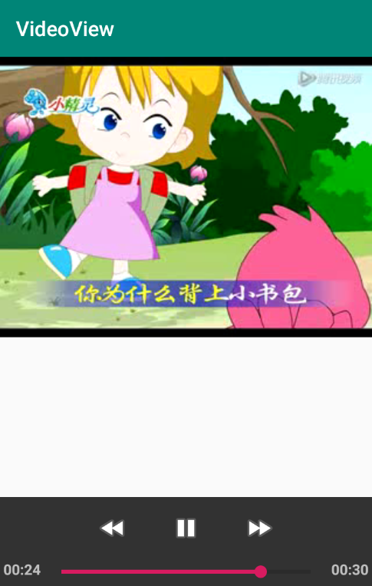
11.2.2 实战演练—VideoView视频播放器

Slide 27
11.2.3 MediaPlayer类和SurfaceView控件播放视频
使用SurfaceView控件
使用VideoView控件播放视频时消耗的系统内存比较大。为此Android系统提供另一种播放视频的方式，就是将MediaPlayer类和SurfaceView控件结合使用。其中，MediaPlayer用于播放视频，SurfaceView控件用于显示视频图像。
SurfaceView继承自View，它是显示图像的控件，具有双缓冲技术，即它内部有两个线程，分别用于更新界面和后台计算，当完成各自的任务后可以无限循环交替更新和计算。SurfaceView控件的这种特性可以避免画图任务繁重而造成主线程阻塞，从而提高程序的性能。
在游戏开发中会常用到SurfaceView控件，例如游戏中的背景、人物、动画等。

Slide 28
11.2.3 MediaPlayer类和SurfaceView控件播放视频
使用SurfaceView控件
在布局文件中添加SurfaceView控件
<SurfaceView
android:id="@+id/surfaceview "
android:layout_width="fill_parent"
android:layout_height="fill_parent" />
获取界面显示容器并设置类型
SurfaceView view = (SurfaceView)findViewById(R.id.sv);
SurfaceHolder holder = view.getHolder();
holder.setType(SurfaceHolder.SURFACE_TYPE_PUSH_BUFFERS);
获取SurfaceView控件的管理器SurfaceHolder
设置SurfaceHolder类型

Slide 29
11.2.3 MediaPlayer类和SurfaceView控件播放视频
回调addCallback()方法
holder.addCallback(new Callback() {
@Override
public void surfaceDestroyed(SurfaceHolder holder) {
Log.i("TAG","surface被销毁了");
}
@Override
public void surfaceCreated(SurfaceHolder holder) {
Log.i("TAG","surface被创建好了");
}
@Override
public void surfaceChanged(SurfaceHolder holder, int format,int width, int height) {
Log.i("TAG","surface的大小发生变化");
}
});
Surface被销毁时调用
Surface被创建时调用
Surface的大小发生变化时调用

Slide 30
11.2.3 MediaPlayer类和SurfaceView控件播放视频
播放视频
使用MediaPlayer类播放音频与播放视频的步骤类似，唯一不同的是，播放视频需要把视频显示在SurfaceView控件上。
设置视频声音类型
MediaPlayer mediaplayer = new MediaPlayer();
mediaplayer.setAudioStreamType(AudioManager.STREAM_MUSIC);
mediaplayer.setDataSource("视频资源路径");
mediaplayer.setDisplay(holder);
mediaplayer.prepareAsync();
mediaplayer.start();
设置视频文件路径
SurfaceView控件与MediaPlayer类进行关联
将视频文件解析到内存中
播放视频

Slide 31

11.2.4 实战演练—SurfaceView视频播放器
接下来我们通过一个播放视频的案例来演示如何使用SurfaceView控件与MediaPlayer类播放视频。本案例的界面效果如下图所示。
创建名为SurfaceView的程序
指定包名为cn.itcast.surfaceview
1
创建程序：
2
导入资源文件：
将视频文件导入到程序中的raw文件夹中
放置1个SurfaceView控件
放置1个SeekBar控件
放置1个ImageView控件
3
放置界面控件：
在MainActivity对应的<activity>标签中设置属性screenOrientation的值为landscape
4
设置界面横屏显示：
5
实现视频播放功能：
在MainActivity中实现播放视频的功能。

Slide 32


11.2.4 实战演练—SurfaceView视频播放器

Slide 33
本章小结
本
章
小
结
本章主要讲解了音频、视频的播放过程以及使用到的MediaPlayer类、SoundPool类、VideoView控件与SurfaceView控件，通过对本章知识的学习，希望读者能够开发一些简单的音乐播放器、视频播放器等软件，为以后能够开发更复杂的播放器做好准备。

